Slide 1

Poemas del Alma
Bella
(Pablo Neruda)
Para Avanzar

Slide 2
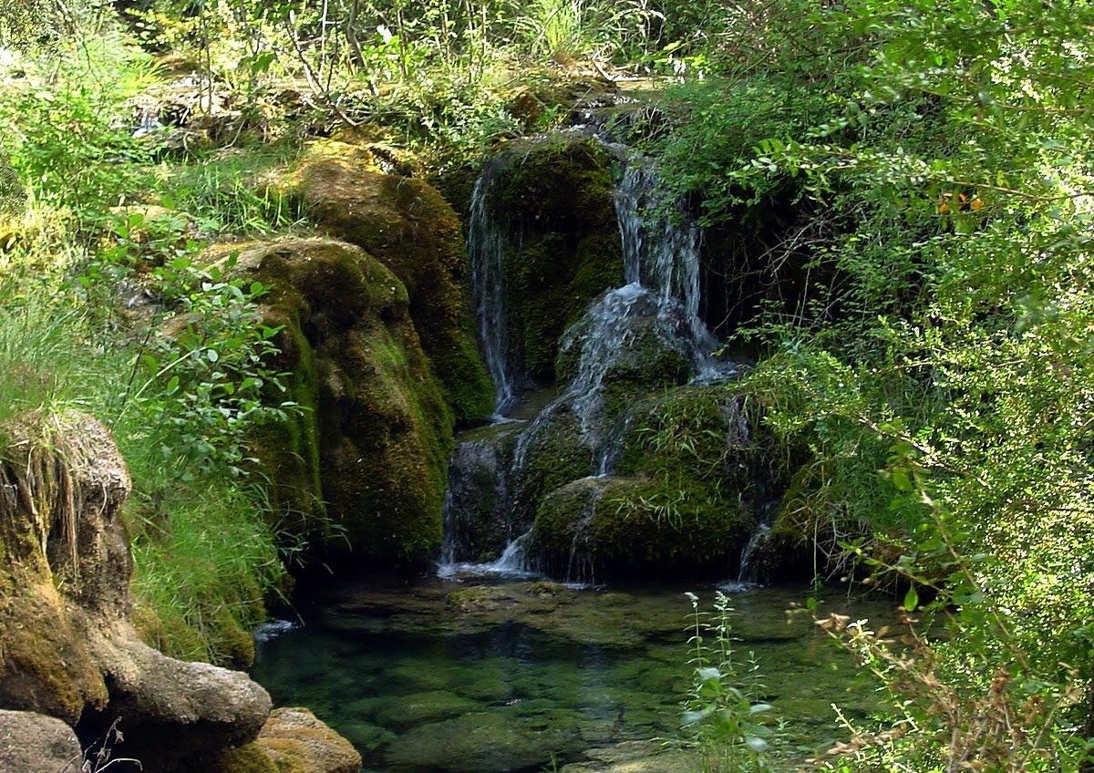
BELLA,
como en la piedra fresca
del manantial, el agua
abre un ancho relámpago de espuma,
así es la sonrisa en tu rostro,
bella.

Slide 3

Bella,
de finas manos y delgados pies
como un caballito de plata,
andando, flor del mundo,
así te veo,
bella.

Slide 4

Bella,
con un nido de cobre enmarañado
en tu cabeza, un nido
color de miel sombría
donde mi corazón arde y reposa,
bella.

Slide 5

Bella,
no te caben los ojos en la cara,
no te caben los ojos en la tierra.
Hay países, hay ríos
en tus ojos,
mi patria está en tus ojos,
yo camino por ellos,
ellos dan luz al mundo
por donde yo camino,
bella.

Slide 6

Bella,
tus senos son como dos panes hechos
de tierra cereal y luna de oro,
bella.

Slide 7

Bella,
tu cintura
la hizo mi brazo como un río cuando
pasó mil años por tu dulce cuerpo,
bella.

Slide 8

Bella,
no hay nada como tus caderas,
tal vez la tierra tiene
en algún sitio oculto
la curva y el aroma de tu cuerpo,
tal vez en algún sitio,
bella.

Slide 9

Bella, mi bella,
tu voz, tu piel, tus uñas
bella, mi bella,
tu ser, tu luz, tu sombra,
bella,
todo eso es mío, bella,
todo eso es mío, mía,
cuando andas o reposas,
cuando cantas o duermes,
cuando sufres o sueñas,

Slide 10

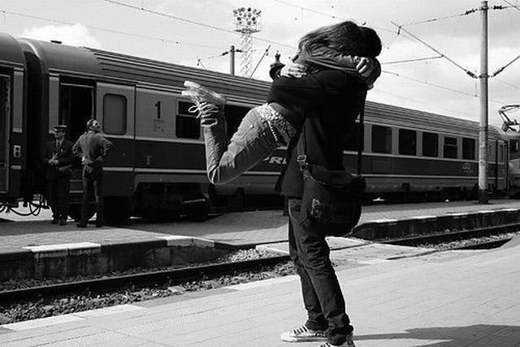

siempre,
cuando estás cerca o lejos,
siempre,
eres mía, mi bella,
siempre.
Yaizuke

Slide 11









¿Te ha gustado?
Puedes ver más entrando
Aquí
Además puedes recibir powerpoints en tu correo electrónico suscribiéndote aquí:
Esta presentación powerpoint ha sido creada y compartida única y exclusivamente para mispps.com

